Slide 1
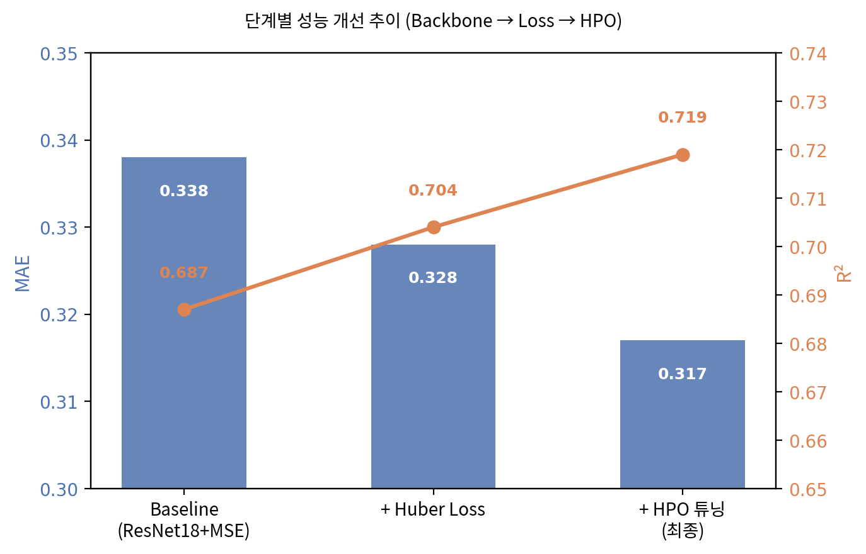
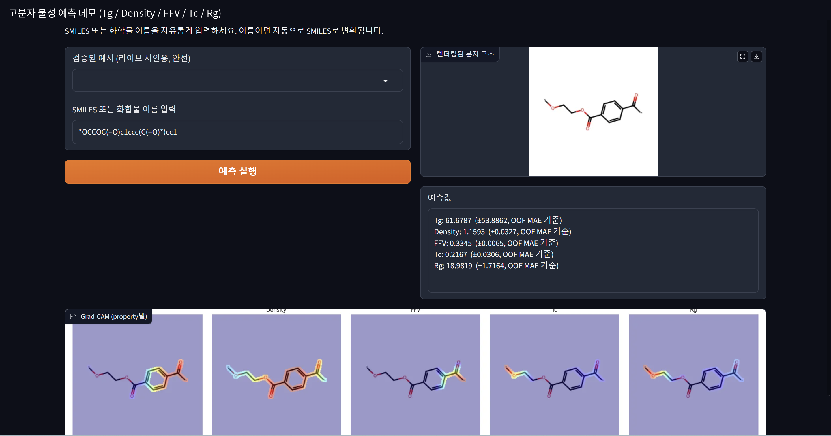
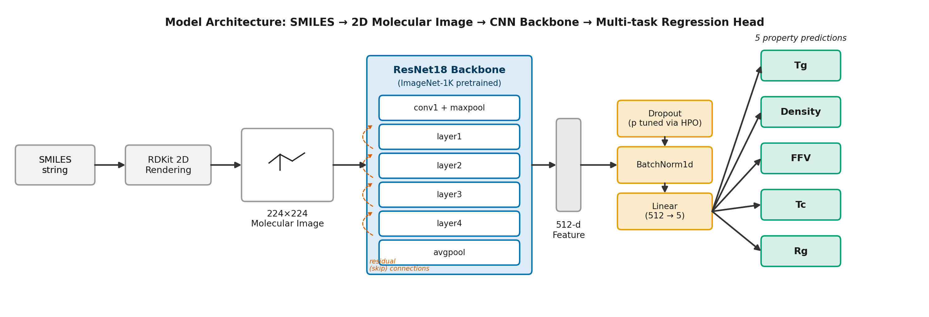
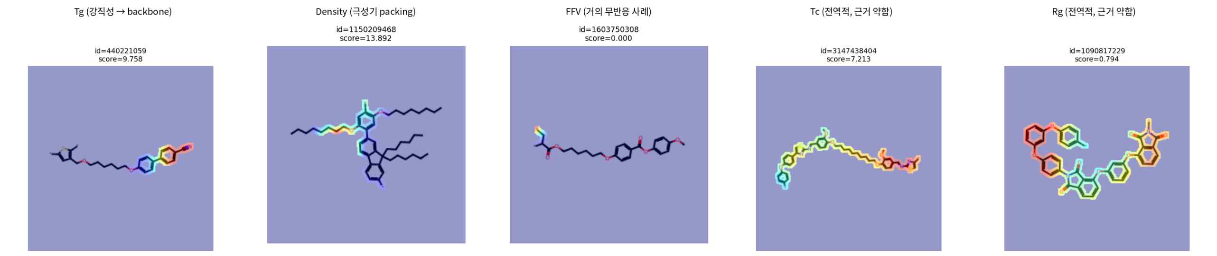
2D Molecular Image 기반 CNN을 활용한 고분자 물성 예측
김강민(화학과), 정효림(화학과) | CUAI CV 1팀
2026 CUAI 중앙대학교 인공지능 학회 하계 컨퍼런스
Proceeding of 2026 Chung-Ang University Artificial Intelligence Summer Conference
Abstract (나눔스퀘어 54pt)
Methods
Results
고분자 SMILES를 2D 구조 이미지로 변환하여 CNN 기반 멀티태스크 회귀로 Tg, Density, FFV, Tc, Rg를 동시에 예측하였다. 단계별 모델 최적화를 통해 최종 MAE 0.317, R² 0.719를 달성하였으며, Grad-CAM과 외부 검증을 통해 모델의 해석 가능성과 한계를 분석하였다.
Data 8,974 polymers → RDKit 2D images Masked learning for missing labels
Model ResNet18 multi-task regression Shared feature → 5 property outputs
- Dropout(0.2) → BatchNorm1d → Linear(512→5): 과적합 방지 + 학습 안정화
- Multi-Task Head: 5개 물성이 공유 표상을 사용하도록 설계 (single-task 비교는 미실시)
Validation 5-fold GroupKFold Canonical SMILES-based leakage control
Optimization Backbone → Loss → HPO Stepwise controlled comparison
물성 | MAE | R² | 라벨 수
Tg | 53.9 | 0.590 | 557
Density | 0.0327 | 0.820 | 613
FFV | 0.00647 | 0.791 | 7,892
Tc | 0.0306 | 0.585 | 867
Rg | 1.716 | 0.703 | 614
Introduction
고분자 물성 예측은 신소재 개발에 중요하지만, 기존 실험 및 시뮬레이션 기반 접근은 많은 시간과 비용을 요구한다.
본 연구에서는 SMILES를 2D 분자 구조 이미지로 변환하고 CNN을 적용하여 5개 고분자 물성을 동시에 예측하였다.
또한 Backbone → Loss Function → HPO 순으로 단계별 통제 실험을 수행하여 각 요소의 성능 기여도를 비교하였다.
Grad-CAM: 8/15(53%) 화학적으로 해석 가능 (FFV가 가장 설득력 있음)
Model Architecture (Backbone: ResNet18, He et al., 2016)
Conclusion
Key Findings
✓ 5-property prediction with CNN (MAE 0.338 → 0.317)
✓ Grad-CAM interpretability (8/15 chemically plausible)
✓ Limits of 2D representation (grade-dependency confirmed)
Future Work
3D representation · stronger validation
External Validation
Tg MAE: 53.9 → 60.1 °C
Density MAE: 0.033 → 0.211 g/cm³
Aim
① Multi-property Prediction Tg · Density · FFV · Tc · Rg
② Systematic Optimization Backbone → Loss → HPO
③ Interpretation & Validation Grad-CAM · External Validation
항목 | 설정값
Optimizer | AdamW (lr ≈ 2.37e-4, wd ≈ 7.97e-5)
Loss Function | Masked Huber Loss
epoch, Batch Size | 30, 64
Regularization | Dropout(0.2), BatchNorm1d
Evaluation | MAE, RMSE, R²

